Slide 1
第三章 处理机调度与死锁
3.1 处理机调度的基本概念
3.2、3.3 调度算法
3.4 实时调度
3.5 产生死锁的原因和必要条件
3.6 预防死锁的方法
3.7 死锁的检测与解除

Slide 2
教学内容
1．处理机调度的概念和层次：高级/低级调度的主要任务，引入中级调度的原因，周转时间、平均周转时间、带权周转时间的计算。
2．调度算法：抢占式和非抢占式调度方式，作业调度和进程调度的典型算法。
3. 死锁的概念和处理：死锁的定义，死锁产生的原因，产生死锁的必要条件，处理死锁的方法，预防死锁的方法，避免死锁的方法，银行家算法，死锁的检测及解除方法。

Slide 3
教学重难点
教学重点：处理机的调度层次、调度方式和调度准则，典型的处理机调度算法，死锁的预防和避免。
教学难点：常用调度算法的理解和应用，死锁问题的分析和解决，利用银行家算法避免死锁。

Slide 4
问题
请简要描述系统三个层次调度的主要任务。
进程调度的任务是什么？请给出几种常见的进程调度算法。
你是如何理解死锁的？请给出死锁产生的必要条件。
解决死锁的方法有哪些？银行家算法是如何解决死锁问题的？

Slide 5
3.1/3.2 处理机调度的基本概念
系统调度的实质是资源分配
系统调度的三个层次：
  高级调度
  中级调度
  低级调度
概念、要解决的问题

Slide 6
高级调度
也称为作业调度或长程调度。把外存上的作业调入内存。
执行高级调度时，需考虑的问题：
每次接纳多少个作业？
取决于多道程序度（Degree)。太多太少？
接纳哪些作业？
取决于何种调度算法。

Slide 7
低级调度
也称进程调度。处理机--就绪进程---执行
进程调度有两种基本方式：
非抢占式
一旦CPU分给某进程后，它一直执行，直到完成或发生某事件被阻塞，才分给其它进程。
抢占式
允许根据某原则，停止正在执行的进程，重新分配
有时间片原则、优先权原则、短作业优先原则。

Slide 8
进程（CPU）调度要解决的问题
WHAT：按什么原则分配CPU
—进程调度算法
WHEN：何时分配CPU
—进程调度的时机
HOW： 如何分配CPU
—CPU调度过程（进程的上下文切换）

Slide 9
进程调度的时机
新进程创建 或 一个等待进程变成就绪
进程正常终止 或 由于某种错误而终止
当一个进程阻塞在I/O和信号量上 或 由于其他原因处于等待状态
I/O中断发生
时钟中断（如：时间片用完、计时器到时）

Slide 10
进程切换
进程切换
一个进程让出处理器，由另一个进程占用处理器的过程
  进程的切换使系统中的各进程均有机会占用CPU

Slide 11
进程上下文切换的步骤
保存处理器的上下文，包括程序计数器和其它寄存器
用新状态和其它相关信息更新正在运行进程的PCB
把原来的进程移至合适的队列——就绪、阻塞
选择另一个要执行的进程（如果没有就绪进程,系统会安排一个闲逛进程idle）
更新被选中进程的PCB
从被选中进程中重装入 CPU 上下文

Slide 12
中级调度
介于高级调度与低级调度之间，其主要目的是为了提高内存的利用率和系统吞吐量。
涉及进程在内外存间的交换，把暂不执行的进程部分或全部换出到外存，将当前进程所需部分换入到内存，为当前进程的执行提供所需内存空间。
注意：指令和数据必须在内存里才能被处理机直接访问。

Slide 13
三种调度的比较：
进程调度运行频率最高，一般10~100ms进行一次，故其算法不能太复杂，以免占用太多CPU时间。
作业调度是一批（个）作业运行完，退出系统，需重新调入一批（个）作业进入内存，故周期较长，允许算法较复杂。
中级调度介于上述二者之间。

Slide 14
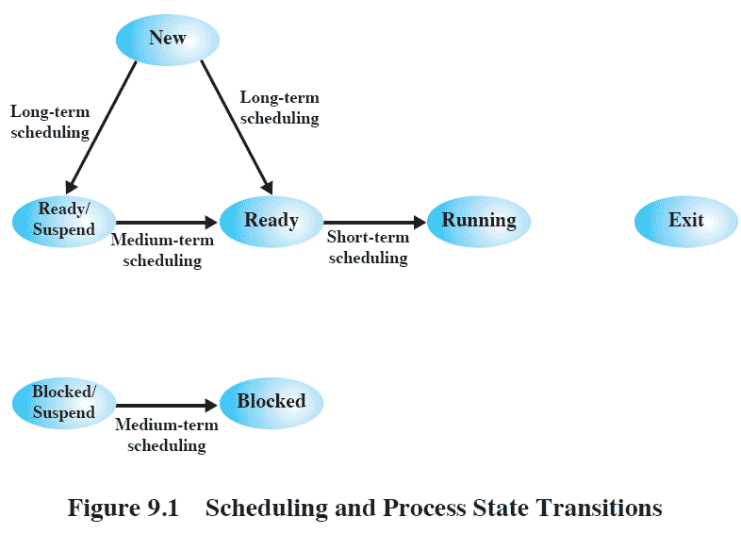
调度和进程状态转换

Slide 15
调度队列模型：高、中、低调度并存
时间片完
作业调度
批量作业
进程调度
就 绪 队 列
CPU
后备队列
进程完成
中级调度
交互型作业
就 绪 挂 起 队 列
事件出现
事件出现
阻 塞 挂 起 队 列
挂起
阻 塞 队 列
等待事件

Slide 16
确定调度算法的几个原则
对用户
周转时间短，主要用于批处理
能及时响应，常评价分时系统
截止时间的保证，针对实时系统
优先权，在各种系统中都要考虑到
对系统
公平原则，对微机不适用
资源利用率，尤其是CPU，一般40%~90%
系统吞吐量大，单位时间内完成的作业多

Slide 17
衡量定量指标
周转时间Ti
Ti = 进程完成时间 – 进程提交时间
= 等待时间 + 运行时间
平均周转时间
T = 1/n∑Ti
归一化周转时间（带权周转时间）
Wi = 周转时间/运行时间
= 1 + 等待时间/运行时间

Slide 18
单处理器调度算法
先来先服务（FCFS）
短进程优先（SPN或SJF）
最短剩余时间优先（SRT-Shortest Remaining Time ）
轮转（RR-Round Robin）
最高响应比优先（HRRN-Highest Response Ratio Next）
反馈（Feedback）

Slide 19

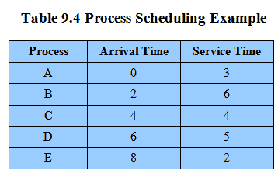


Process Scheduling Example

Slide 20
先来先服务调度算法
按照就绪的先后顺序使用CPU
没有抢占
优缺点
+ 简单
- 长进程之后的短进程需要等很长时间
- 不利于用户的交互式体验

Slide 21
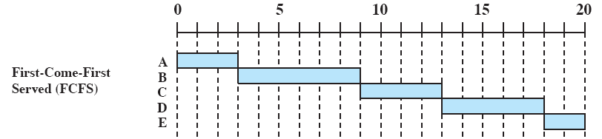
First-Come-First-Served

Slide 22
进程名 | 到达时间 | 服务时间 | 开始执行时间 | 完成时间 | 周转时间 | 带权周转时间
A B C D | 0 1 2 3 | 1 100 1 100 | 0 1 101 102 | 1 101 102 202 | 1 100 100 199 | 1 1 100 1.99
短作业优先算法：（一般不采用）
基于FCFS算法对短作业不利而提出的，使占很大比例的短作业优先于长作业执行。
缺点：对长作业非常不利；未考虑作业紧迫程度；不公平，因为作业长短是由用户提供的，有可能把长作业故意说小。

Slide 23
短作业优先算法
具有最短完成时间的进程优先执行（SJF）
非抢占式
最短剩余时间优先（SRT）
抢占式的SJF，即当一个新就绪的完成时间比当前运行进程的剩余完成时间更短时，抢占CPU

Slide 24
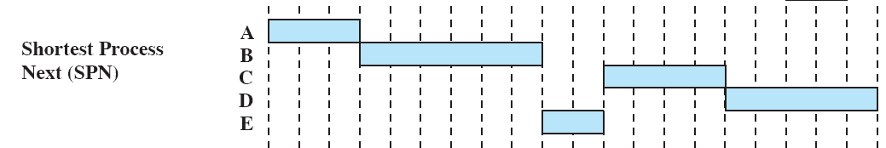
Shortest Process Next

Slide 25
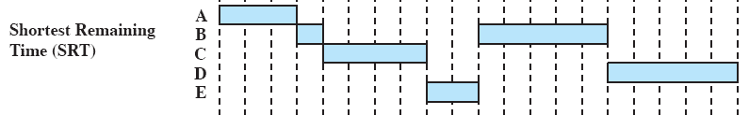
Shortest Remaining Time

Slide 26
时间片轮转程序调度算法
(RR—Round Robin)
把CPU划分成若干时间片,并且按顺序赋给就绪队列中的每一个进程，进程轮流占有CPU，当时间片用完时，即使进程未执行完毕，系统也剥夺该进程的CPU，将该进程排在就绪队列末尾。同时系统选择另一个进程运行

Slide 27
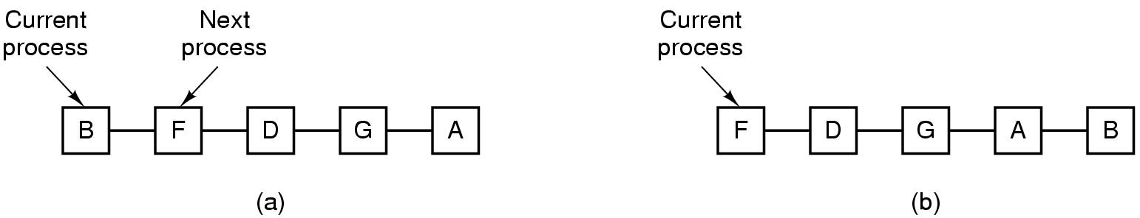
时间片轮转调度算法
目标
  为短任务改善平均响应时间
解决方案
  周期性的进行任务切换
  可运行进程列表
  在B用完自己的份额后的列表

Slide 28
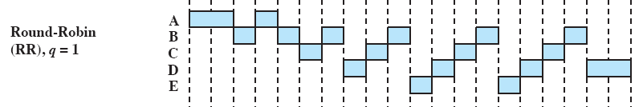
Round Robin
Uses preemption based on a clock

Slide 29
时间片轮转调度算法
优点和缺点
+ 对于交互式计算较好
- 由于进程切换，时间片轮转算法要花费较高的开销

Slide 30
时间片轮转调度算法
如何选择合适的时间片?
大的时间片
  降级为先来先服务算法
小的时间片
  每次进程切换会浪费时间
通常的一个折中方案
  10 毫秒 (ms)
如果进程切换花费0.1ms
  那么使用10ms的时间片轮转算法会浪费1%的处理器时间

Slide 31
基于优先权的调度
（PSA—Priority-scheduling algorithm）
优先选择就绪队列中优先级最高的进程投入运行

Slide 32
确定优先权的方法
静态优先数法：
在进程创建时指定优先数，在进程运行时优先数不变。实现简单，开销小，适于要求不太高的系统，因为优先权低者可能长期不能被调度。
动态优先数法：
在进程创建时创立一个优先数，但在其生命周期内优先数可以动态变化。如等待时间长优先数可改变

Slide 33
两种占用CPU的方式
可剥夺式（可抢占式Preemptive）：
当有比正在运行的进程优先级更高的进程就绪时，系统可强行剥夺正在运行进程的CPU，提供给具有更高优先级的进程使用
不可剥夺式（不可抢占式 Non-preemptive ）：
某一进程被调度运行后，除非由于它自身的原因不能运行，否则一直运行下去

Slide 34
最高响应比优先算法
是一个综合的算法
计算每个进程的响应比
总是选择响应比最高的进程
响应比R = 作业周转时间 / 作业处理时间
=（作业处理时间+作业等待时间）/ 作业处理时间
= 1 +（作业等待时间 / 作业处理时间）

Slide 35
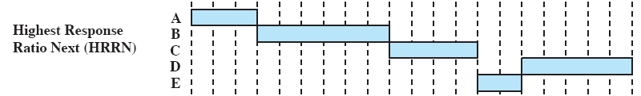
Highest Response Ratio Next

Slide 36

高响应比优先调度算法(HRRN)
在当前进程完成或被阻塞时，选择响应比最大的就绪进程
系统对该作业的响应时间=等待时间 + 服务时间
优先权相当于响应比R_{P}

Slide 37
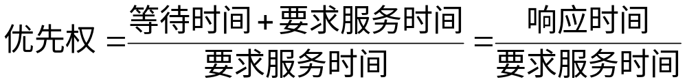
(1) 如果作业的等待时间相同，则要求服务的时间愈短，其优先权愈高，因而该算法有利于短作业。
(2) 当要求服务的时间相同时，作业的优先权决定于其等待时间，等待时间愈长，其优先权愈高，因而它实现的是先来先服务。
(3) 对于长作业，作业的优先级可以随等待时间的增加而提高，当其等待时间足够长时，其优先级便可升到很高， 从而也可获得处理机。

Slide 38
Highest Response Ratio Next

Slide 39
多级反馈队列调度算法
设置多个就绪队列，并为各个队列赋予不同的优先级。优先权愈高的队列中，为每个进程所规定的执行时间片就愈小。

Slide 40
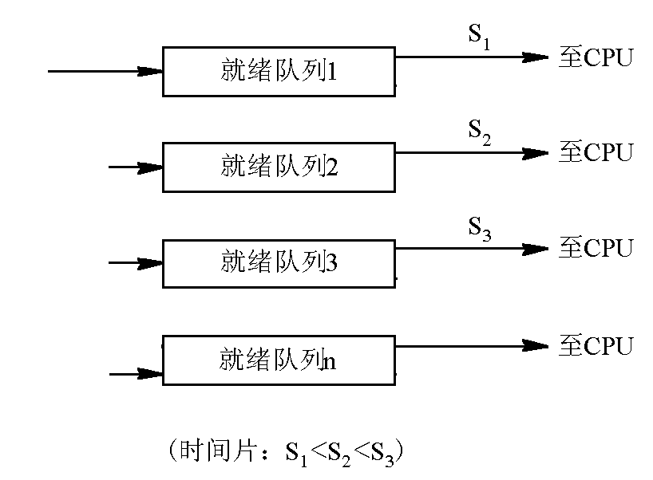
多级反馈队列调度算法

Slide 41
多级反馈队列调度算法
当一个新进程进入内存后，首先将它放入第一队列的末尾，按FCFS原则排队等待调度。

Slide 42
多级反馈队列调度算法

Slide 43
多级反馈队列调度算法
仅当第1~(i-1) 队列均空时，才会调度第i队列中的进程运行。
如果处理机正在第i队列中为某进程服务时，又有新进程进入优先权较高的队列(第1~(i-1)中的任何一个队列)，则此时新进程将抢占正在运行进程的处理机。

Slide 44
多级反馈队列调度算法

Slide 45
多级反馈队列调度算法的性能
终端型作业用户
短批处理作业用户
长批处理作业用户

Slide 46
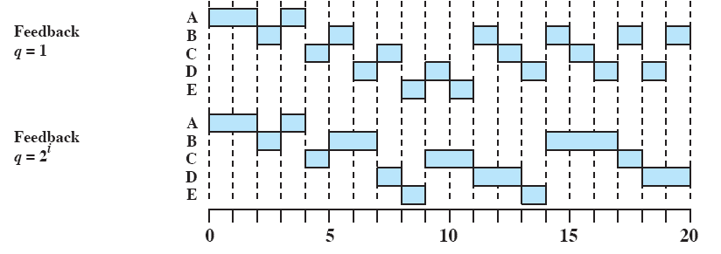
Feedback

Slide 47
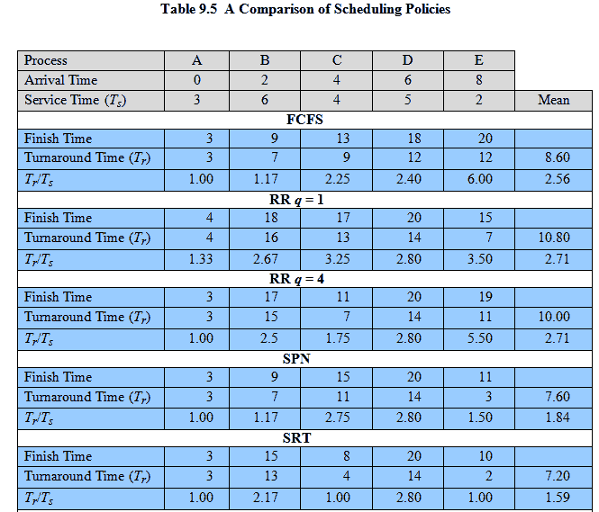
Comparison of Scheduling Policies

Slide 48
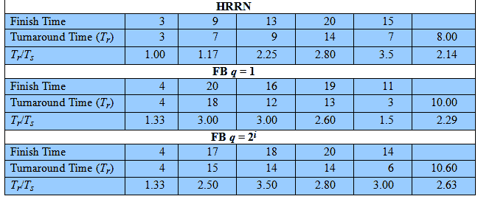
Comparison of Scheduling Policies

Slide 49
典型系统所采用的调度算法
UNIX 动态优先数法
5.3BSD 多级反馈队列法
Windows 基于优先级的抢占式多任务调度
Linux 抢占式调度
Solaris 综合调度算法

Slide 50
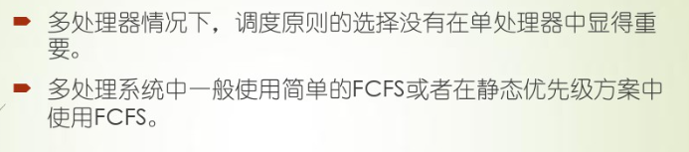
多处理器调度
不仅考虑在哪个CPU上执行，还要考虑在多个CPU之间迁移时开销，还要考虑负载均衡问题

Slide 51
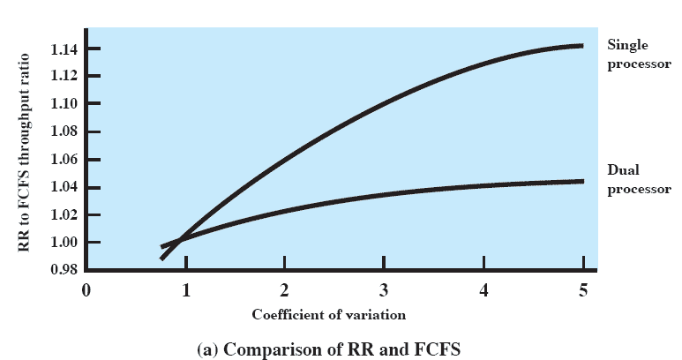
Comparison One and Two Processors

Slide 52
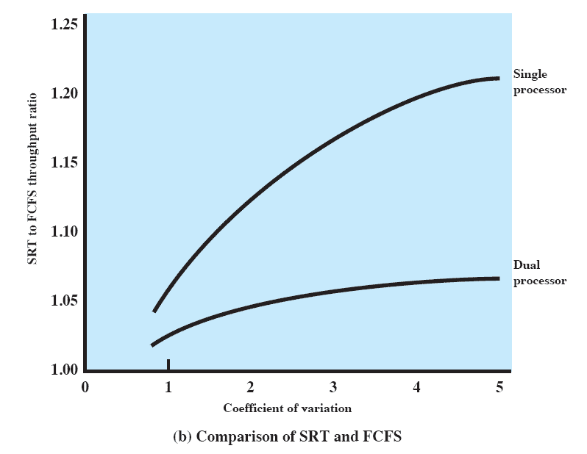
Comparison One and Two Processors

Slide 53
练习
对于如下集合，请分析各种算法的调度情况
进程名 | 到达时间 | 处理时间
A B C D E | 0 1 3 9 12 | 3 5 2 5 5

Slide 54
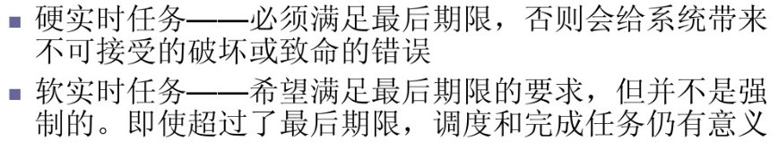
3.4 实时调度

Slide 55
3.4 实 时 调 度
3.4.1 实现实时调度的基本条件
1. 提供必要的信息
就绪时间。
(2) 开始截止时间和完成截止时间。
(3) 处理时间。
(4) 资源要求。
(5) 优先级。

Slide 56
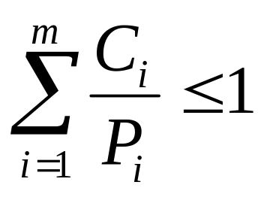
2. 系统处理能力强
在实时系统中，通常都有着多个实时任务。若处理机的处理能力不够强，则有可能因处理机忙不过来而使某些实时任务不能得到及时处理， 从而导致发生难以预料的后果。假定系统中有m个周期性的硬实时任务，它们的处理时间可表示为C_{i}，周期时间表示为P_{i}，则在单处理机情况下，必须满足下面的限制条件：

Slide 57
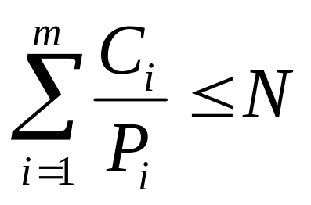
系统才是可调度的。假如系统中有6个硬实时任务，它们的周期时间都是 50 ms，而每次的处理时间为 10 ms，则不难算出，此时是不能满足上式的，因而系统是不可调度的。
解决的方法是提高系统的处理能力，其途径有二：其一仍是采用单处理机系统， 但须增强其处理能力， 以显著地减少对每一个任务的处理时间；其二是采用多处理机系统。假定系统中的处理机数为N，则应将上述的限制条件改为：

Slide 58
3. 采用抢占式调度机制
当一个优先权更高的任务到达时，允许将当前任务暂时挂起，而令高优先权任务立即投入运行，这样便可满足该硬实时任务对截止时间的要求。但这种调度机制比较复杂。
对于一些小的实时系统，如果能预知任务的开始截止时间，则对实时任务的调度可采用非抢占调度机制，以简化调度程序和对任务调度时所花费的系统开销。但在设计这种调度机制时，应使所有的实时任务都比较小，并在执行完关键性程序和临界区后，能及时地将自己阻塞起来，以便释放出处理机， 供调度程序去调度那种开始截止时间即将到达的任务。

Slide 59
4. 具有快速切换机制
该机制应具有如下两方面的能力：
(1) 对外部中断的快速响应能力。为使在紧迫的外部事件请求中断时系统能及时响应，要求系统具有快速硬件中断机构，还应使禁止中断的时间间隔尽量短， 以免耽误时机(其它紧迫任务)。
(2) 快速的任务分派能力。在完成任务调度后，便应进行任务切换。为了提高分派程序进行任务切换时的速度， 应使系统中的每个运行功能单位适当的小，以减少任务切换的时间开销。

Slide 60
3.4.2 实时调度算法的分类
1. 非抢占式调度算法
非抢占式轮转调度算法。
(2) 非抢占式优先调度算法。

Slide 61
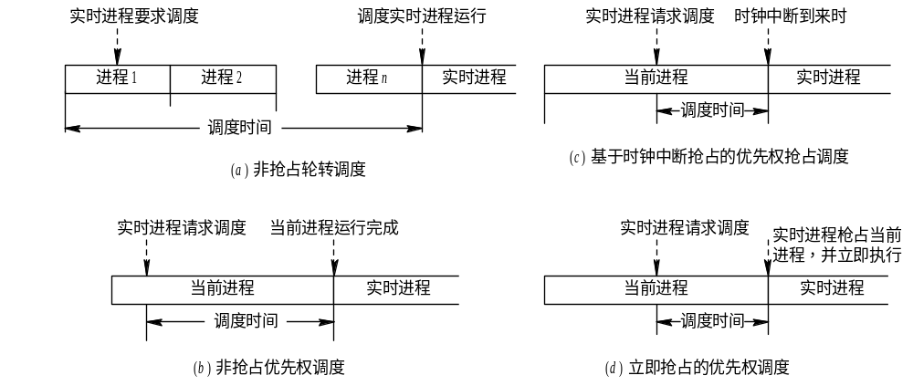
2. 抢占式调度算法
基于时钟中断的抢占式优先权调度算法。
(2) 立即抢占(Immediate Preemption)的优先权调度算法。
图 3-6 实时进程调度

Slide 62
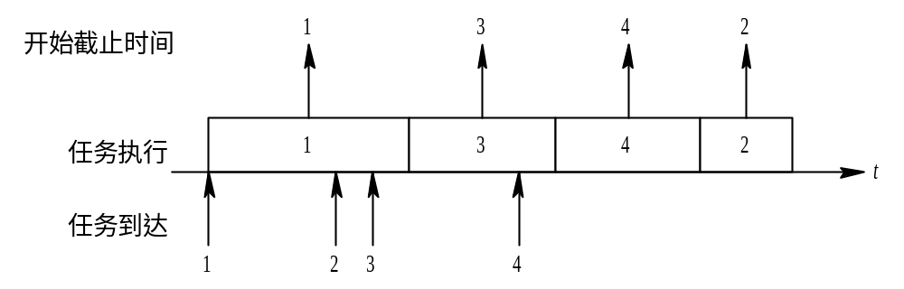
3.4.3 常用的几种实时调度算法
1. 最早截止时间优先即EDF(Earliest Deadline First)算法
图 3-7 EDF算法用于非抢占调度方式

Slide 63
2. 最低松弛度优先即LLF(Least Laxity First)算法
该算法是根据任务紧急(或松弛)的程度，来确定任务的优先级。任务的紧急程度愈高，为该任务所赋予的优先级就愈高， 以使之优先执行。例如，一个任务在200ms时必须完成，而它本身所需的运行时间就有100ms，因此，调度程序必须在100 ms之前调度执行，该任务的紧急程度(松弛程度)为100 ms。又如，另一任务在400 ms时必须完成，它本身需要运行 150 ms，则其松弛程度为 250 ms。在实现该算法时要求系统中有一个按松弛度排序的实时任务就绪队列，松弛度最低的任务排在队列最前面，调度程序总是选择就绪队列中的队首任务执行。该算法主要用于可抢占调度方式中。假如在一个实时系统中，有两个周期性实时任务A和B，任务A要求每 20 ms执行一次，执行时间为 10 ms；任务B只要求每50 ms执行一次，执行时间为 25 ms。

Slide 64
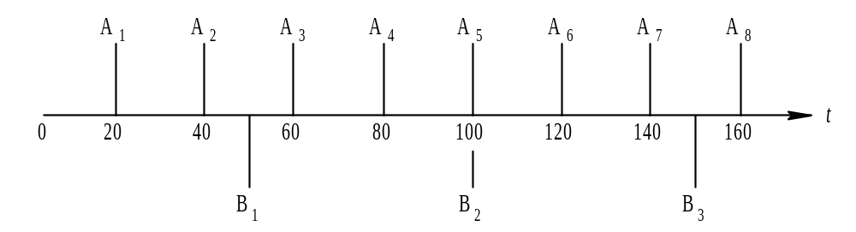
图 3-8 A和B任务每次必须完成的时间

Slide 65
在刚开始时(t₁=0)，A₁必须在20ms时完成，而它本身运行又需 10 ms，可算出A₁的松弛度为10ms；B₁必须在50ms时完成， 而它本身运行就需25 ms，可算出B₁的松弛度为25 ms，故调度程序应先调度A₁执行。在t₂=10 ms时，A₂的松弛度可按下式算出：
 A₂的松弛度=必须完成时间-其本身的运行时间-当前时间
=40 ms-10 ms-10 ms=20 ms

Slide 66
类似地，可算出B₁的松弛度为15ms，故调度程序应选择B₂运行。在t₃=30 ms时，A₂的松弛度已减为0(即40-10-30)，而B₁的松弛度为15 ms(即50-5-30)，于是调度程序应抢占B₁的处理机而调度A₂运行。在t₄=40 ms时，A₃的松弛度为10 ms(即60-10-40)，而B₁的松弛度仅为5 ms(即50-5-40)，故又应重新调度B₁执行。在t₅=45 ms时，B₁执行完成，而此时A₃的松弛度已减为5 ms(即60-10-45)，而B₂的松弛度为30 ms(即100-25-45)，于是又应调度A₃执行。在t₆=55ms时，任务A尚未进入第4周期，而任务B已进入第2周期，故再调度B₂执行。在t₇=70 ms时，A₄的松弛度已减至0 ms(即80-10-70)，而B₂的松弛度为20 ms(即100-10-70)，故此时调度又应抢占B₂的处理机而调度A₄执行。

Slide 67
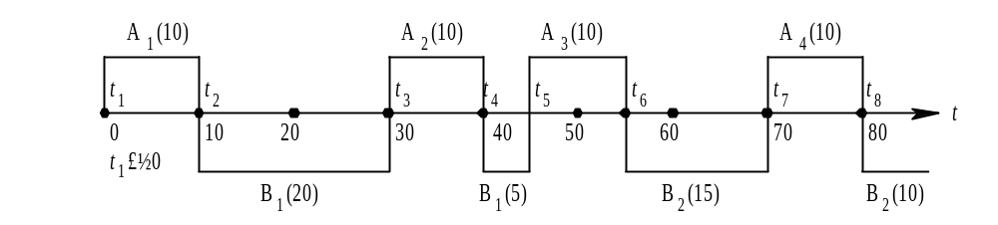
图 3-9 利用ELLF算法进行调度的情况

Slide 68
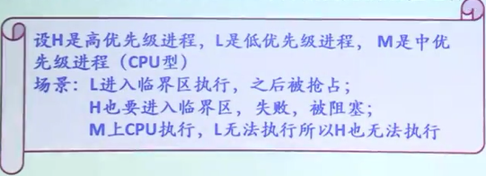
3.4.5优先级倒置(反转)问题
现象
一个低优先级进程持有一个高优先级进程所需要的资源，使得高优先级进程等待低优先级进程运行

Slide 69
影响
系统错误
系统性能降低、高优先级进程停滞不前
解决方案
  优先级上限
  优先级继承
  使用中断禁止

Slide 70
3.5-3.7 死锁
死锁的基本概念
死锁的解决方案
（预防，避免，检测及解除）
资源分配图

Slide 71
3.5 死锁的基本概念
死锁（Deadlock）
在一组进程中，每个进程都无限等待被该组进程中另一进程所占有的资源，因而永远无法得到资源，这种现象称为进程死锁，这一组进程就称为死锁进程。

Slide 72

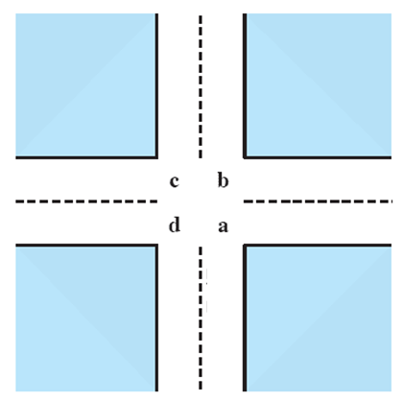
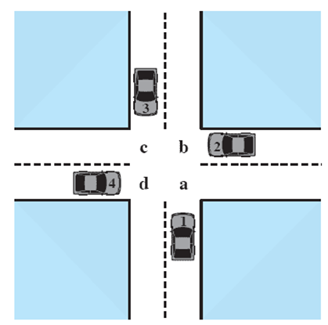



死锁的现象
我要过路口C和 B
我要过路口B 和 C
我要过路口A和B
我要过路口D和A
William Stallings

Slide 73
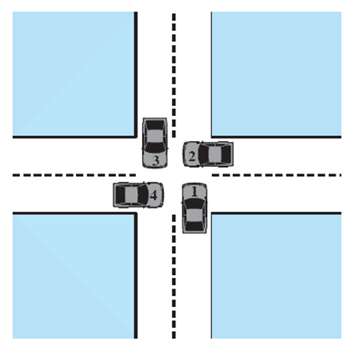
死锁的现象
等D空出来
等C空出来
等B空出来
等A空出来
William Stallings

Slide 74
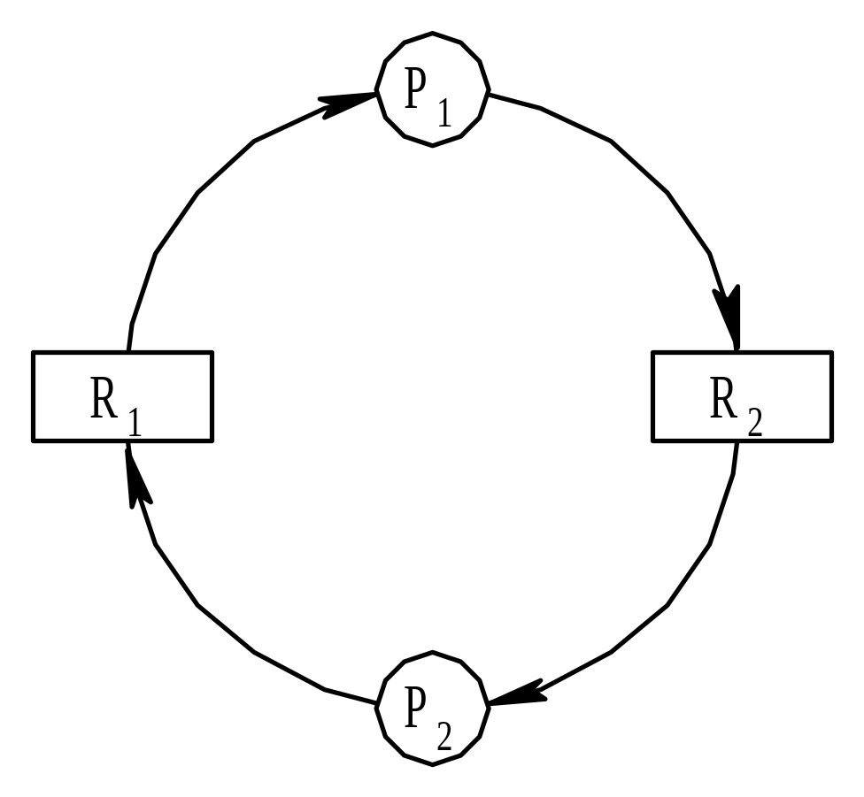
图 3-12 I/O设备共享时的死锁情况

Slide 75
3.5.1死锁产生的原因：
竞争资源
资源不充分
进程推进顺序非法
请求和释放资源的顺序不当

Slide 76
资源
永久性资源：可以被多个进程多次使用（可再用资源）
可抢占资源，如CPU、内存，优先权高者可抢占低者资源；
不可抢占资源，如打印机、磁带机，分配后不能强行收回，只有等该进程使用完毕
可重用资源
“申请--分配--使用--释放”模式
可消耗性资源：只可使用一次的资源；如信号量,中断信号，同步信号等

Slide 77
R1：打印机
R2：扫描仪
竞争不可抢占资源引起的死锁

Slide 78
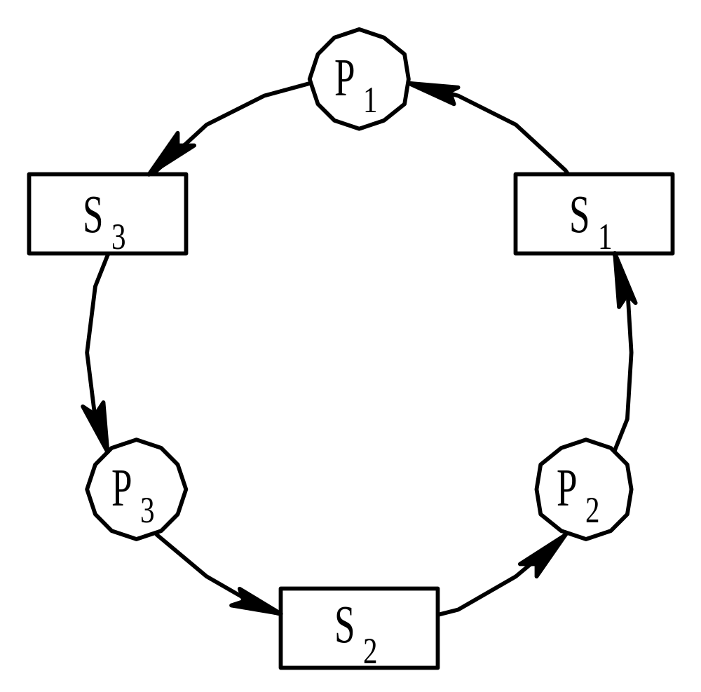
竞争可消耗资源引起的死锁

Slide 79
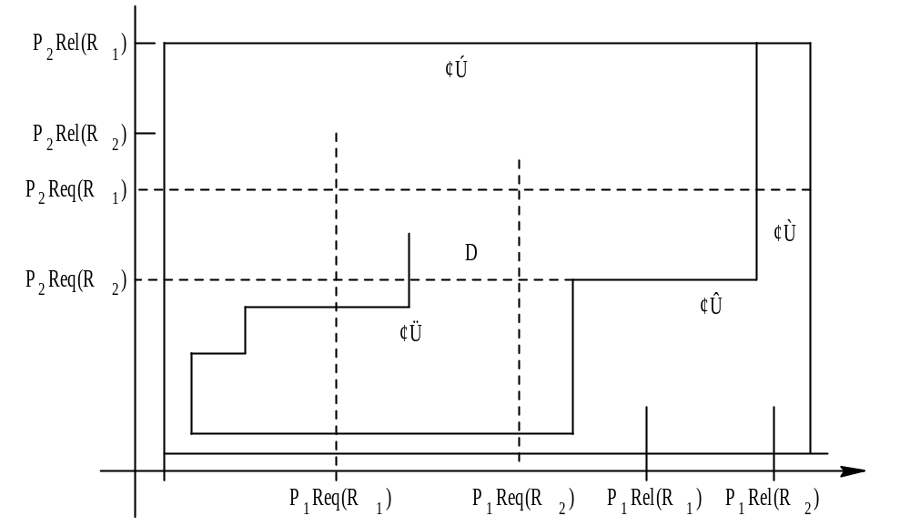
进程推进顺序对死锁的影响
若并发进程P₁和P₂按曲线④所示的顺序推进，它们将进入不安全区D内。此时P₁保持了资源R₁, P₂保持了资源R₂, 系统处于不安全状态。

Slide 80
关于死锁的一些结论：
参与死锁的进程最少是两个
（两个以上进程才会出现死锁）
参与死锁的进程至少有两个已经占有资源
参与死锁的所有进程都在等待资源
参与死锁的进程是当前系统中所有进程的子集
注：如果死锁发生，会浪费大量系统资源，甚至导致系统崩溃。

Slide 81
3.5.2 产生死锁的四个必要条件
互斥使用（资源独占）
不剥夺（不可强占）
请求和保持（部分分配，占有申请）
循环等待

Slide 82
1) 互斥使用（资源独占）
一个资源每次只能给一个进程使用
2)不剥夺（不可强占）
资源申请者不能强行的从资源占有者手中夺取资源，资源只能由占有者自愿释放

Slide 83
3) 请求和保持
（部分分配，占有申请）
一个进程在申请新的资源的同时保持对原有资源的占有
（只有这样才是动态申请，动态分配）

Slide 84
4) 循环等待
存在一个进程等待队列
{P₁ , P₂ , … , Pn},
其中P₁等待P₂占有的资源，P₂等待P₃占有的资源，…，Pn等待P₁占有的资源，形成一个进程等待环路

Slide 85


产生死锁的例子
申请不同类型资源产生死锁
P1：
…
申请打印机
申请扫描仪
使用
释放打印机
释放扫描仪
…
P2：
…
申请扫描仪
申请打印机
使用
释放打印机
释放扫描仪
…

Slide 86
申请同类资源产生死锁
设有资源R，R有m个分配单位，由n个进程P₁,P₂,…,P_{n}（n > m）共享。假设每个进程对R的申请和释放符合下列原则：
* 一次只能申请一个单位
* 满足总申请后才能使用
* 使用完后一次性释放

Slide 87
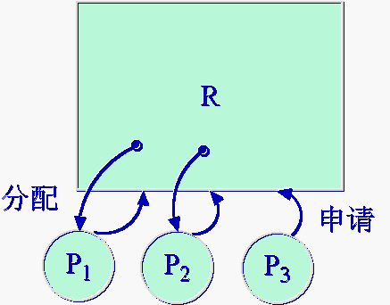
申请同类资源产生死锁
m=2，n=3
资源分配不当导致死锁产生

Slide 88
例题
设系统中有一类数量为M的独占型资源，系统中N个进程竞争该类资源，其中各进程对该类资源的最大需求量为W。当M、N、W分别取下列值时，试判断哪些情形可能会发生死锁？为什么？
1、M=2，N=2，W=1
2、M=3，N=2，W=2
3、M=3，N=2，W=3
4、M=5，N=3，W=2

Slide 89
3.5.3 处理死锁的方法
不让死锁发生：
预防死锁：静态策略
设计合适的资源分配算法，限制死锁发生的条件，不让死锁发生，即事先即预防死锁
避免死锁：动态策略
不事先预防，而是在资源分配过程中用一定策略防止进入不安全状态，即避免死锁
让死锁发生：
先检测死锁，再解除死锁

Slide 90
3.6 死锁预防
死锁预防之一：
破坏“不可剥夺”条件
在允许进程动态申请资源前提下规定，一个进程在申请新的资源不能立即得到满足而变为等待状态之前，必须释放已占有的全部资源，若需要再重新申请
实现复杂，代价很大，实用上不可行。

Slide 91
死锁预防之二：
破坏“请求和保持”条件
要求每个进程在运行前必须一次性申请它所要求的所有资源，且仅当该进程所需要的资源均可满足时才给予一次性分配
资源浪费严重，进程运行延迟。

Slide 92
死锁预防之三：
破坏“循环等待”条件
采用资源有序分配法：
把系统中所有资源编号，进程在申请资源时必须严格按资源编号的递增次序进行，否则操作系统不予分配
（哲学家就餐问题）

Slide 93
破坏“循环等待”条件
例如：1，2，3，…，10
P1：
申请1
申请3
申请9
…
P2：
申请1
申请2
申请5
…
P3 …… P10

Slide 94
3.6.1 死锁避免

Slide 95
3.7 避免死锁
1、死锁避免策略：
在系统运行过程中，对进程发出的每一个系统能够满足的资源申请进行动态检查，并根据检查结果决定是否分配资源，若分配后系统可能发生死锁，则不予分配，否则予以分配

Slide 96
安全状态与不安全状态
在避免死锁的方法中，允许进程动态地申请资源，但系统在进行资源分配之前，应先计算此次资源分配的安全性。若此次分配不会导致系统进入不安全状态，则将资源分配给进程； 否则，令进程等待。
安全状态：
如果存在一个由系统中所有进程构成的安全序列P₁，…P_{n}，则系统处于安全状态
不安全状态:
不存在一个安全序列，不安全状态不一定导致死锁，只是很可能死锁。

Slide 97

安全状态与不安全状态

Slide 98
死锁避免
安全序列：
一个进程序列{P₁，…，P_{n}}是安全的，如果对于每一个进程P_{i}(1≤i≤n），它以后尚需要的资源量不超过系统当前剩余资源量与所有进程P_{j} (j < i )当前占有资源量之和，系统处于安全状态
(安全状态一定是没有死锁发生的)

Slide 99
2. 安全状态之例
我们通过一个例子来说明安全性。假定系统中有三个进程P₁、 P₂和P₃，共有12台磁带机。进程P₁总共要求10台磁带机，P₂和P₃分别要求4台和9台。假设在T₀时刻，进程P₁、P₂和P₃已分别获得5台、2台和2台磁带机，尚有3台空闲未分配，如下表所示。（P2，P1，P3）
进 程 | 最 大 需 求 | 已 分 配 | 可 用
P₁ P₂ P₃ | 10 4 9 | 5 2 2 | 3

Slide 100
3. 由安全状态向不安全状态的转换
如果不按照安全序列分配资源，则系统可能会由安全状态进入不安全状态。例如，在T₀时刻以后，P₃又请求1台磁带机，若此时系统把剩余3台中的1台分配给P₃，则系统便进入不安全状态。 因为，此时也无法再找到一个安全序列， 例如，把其余的2台分配给P₂，这样，在P₂完成后只能释放出4台，既不能满足P₁尚需5台的要求，也不能满足P₃尚需6台的要求，致使它们都无法推进到完成，彼此都在等待对方释放资源，即陷入僵局，结果导致死锁。

Slide 101
4、银行家算法
n： 系统中进程的总数
m： 资源类总数
Available[1..m]: 可用资源
Max[1..n,1..m]: 最大需求量
Allocation[1..n,1..m] : 已分配资源数
Need[1..n,1..m] : 还需求资源数
Request[1..n,1..m] : 当前请求资源数

Slide 102
银行家算法
简记符号：
Available
Max[i]
Allocation[i]
Need[i]
Request[i]

Slide 103
银行家算法
当进程pi提出资源申请时，系统执行下列步骤：
（1）若Request[i]≤Need[i],转（2）；
否则错误返回
（2）若Request[i]≤Available,
转（3）；否则进程等待

Slide 104
(3）试分配。假设系统分配了资源，则有：
Available:=Available-Request[i];
Allocation[i]:=
Allocation[i]+Request[i];
Need[i]:=Need[i]-Request[i]
若系统新状态是安全的，则分配完成
若系统新状态是不安全的，则恢复原状态，进程等待

Slide 105
银行家算法
为进行安全性检查，定义数据结构：
Work:ARRAY[1..m] of integer;
Finish:ARRAY[1..n] of Boolean;

Slide 106
银行家算法
安全性检查的步骤：
(1) Work:=Available;
Finish:=false;
(2) 寻找满足条件的i：
a.Finish[i]=false;
b.Need[i]≤Work;
如果不存在，则转(4)

Slide 107
银行家算法
(3) Work:=Work+Allocation[i];
Finish[i]:=true;
转(2)
(4) 若对所有i,Finish[i]=true,则系统处于安全状态，否则处于不安全状态

Slide 108
资 源 进 情 况 程 | Max A B C | Allocation A B C | Need A B C | Available A B C
P0 P1 P2 P3 P4 | 7 5 3 3 2 2 9 0 2 2 2 2 4 3 3 | 0 1 0 2 0 0 3 0 2 2 1 1 0 0 2 | 7 4 3 1 2 2 6 0 0 0 1 1 4 3 1 | 3 3 2
T0 时刻的资源分配表

Slide 109
 | Work A B C | Need A B C | Allocate A B C | Work+Allocate A B C | Finish
P1 P3 P4 P2 P0 | 3 3 2 5 3 2 7 4 3 7 4 5 10 4 7 | 1 2 2 0 1 1 4 3 1 6 0 0 7 4 3 | 2 0 0 2 1 1 0 0 2 3 0 2 0 1 0 | 5 3 2 7 4 3 7 4 5 10 4 7 10 5 7 | true true true true true
T0时刻的安全序列

Slide 110
3.8死锁的检测与解除
死锁检测：
允许死锁发生，操作系统不断监视系统进展情况，判断死锁是否发生
一旦死锁发生则采取专门的措施，解除死锁并以最小的代价恢复操作系统运行

Slide 111
死锁的检测与解除
检测时机：
当进程等待时检测死锁
（其缺点是系统的开销大）
定时检测
系统资源利用率下降时检测死锁

Slide 112
资源分配图(RAG)
用有向图描述系统资源和进程的状态
二元组G=（V，E）
V：结点集合，分为P(进程)，R(资源)两部分
P = {P₁, P₂, … , P_{n}}
R = {R₁, R₂, … , R_{m}}
E：有向边的集合，其元素为有序二元组
(P_{i}, R_{j}) 或 (R_{j}, P_{i})

Slide 113
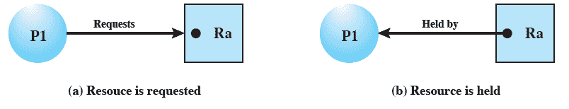
资源分配图
系统由若干类资源构成，一类资源称为一个资源类；每个资源类中包含若干个同种资源，称为资源实例
资源类：用方框表示
资源实例：用方框中的黑圆点表示
进程：用圆圈中加进程名表示
分配边：
资源实例指向进程的一条有向边
申请边：
进程指向资源类的一条有向边

Slide 114
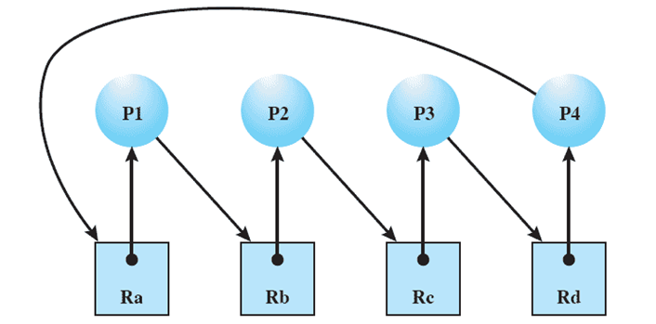
例子：十字路口

Slide 115
死锁定理
死锁定理
死锁存在的充分必要条件：当且仅当S状态的资源分配图是不可完全简化的。
该充分条件被称为死锁定理

Slide 116
资源分配图化简
化简步骤：
1)找一个非孤立点进程结点且只有分配边，去掉分配边，将其变为孤立结点
2)再把相应的资源分配给一个等待该资源的进程，即将某进程的申请边变为分配边
重复1)、2)
如果资源分配图可以被完全化简，则没有死锁

Slide 117
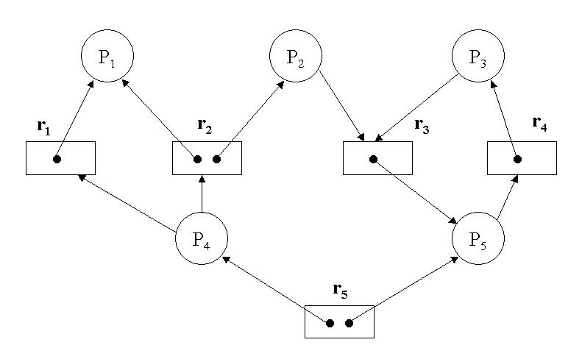

Slide 118
死锁的解除：
重要的是以最小的代价恢复系统的运行。方法如下：
1）重新启动
2）撤消进程
3）剥夺资源
4）进程回退

Slide 119
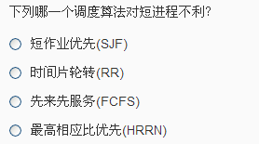
question 1
C

Slide 120
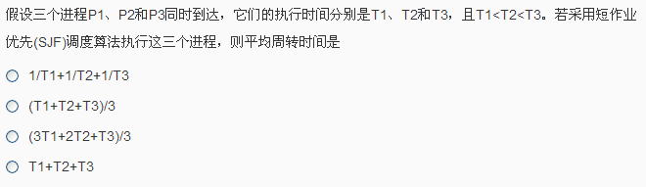
question 2
C

Slide 121
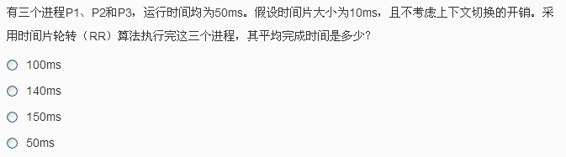
question 3
B

Slide 122
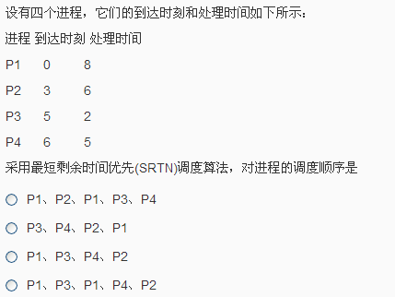
question 4
D

Slide 123
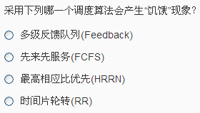
question 5
A

Slide 124
习题
有三个进程P1，P2和P3并发工作。进程P1需用资源S3和S1；进程P2需用资源S1和S2；进程P3需用资源S2和S3。回答：
(1)若对资源分配不加限制，会发生什么情况?为什么?
(2)为保证进程正确工作，应采用怎样的资源分配策略?

Slide 125
练习
考虑下面三个并发进程以及资源需求：
进程P0只需要资源R1和R3
进程P1只需要资源R2和R3
进程P2只需要资源R1和R2
1）对于上面的资源需求，给出一个会导致死锁的分配顺序。
2）画出上面描述的分配序列的资源分配图。

Slide 126
【作业：】
已分配的资源 最大需求量
A B C A B C
P₁ 0 1 0 7 5 3
P₂ 2 0 0 3 2 2
P₃ 3 0 2 9 0 2
P₄ 2 1 1 2 2 2
P₅ 0 0 2 4 3 3
剩余资源 A B C
3 3 2

Slide 127
问题:此状态是否为安全状态，如果
是, 则找出安全序列
在此基础上
P₂ 申请（1，0，2）能否分配？为什么？
P₅ 申请（3，3，0）能否分配？为什么？
P₁ 申请（0，2，0）能否分配？为什么？

